Slide 1
Страницы истории XIX века.

Slide 2
Вопросы к уроку.
Когда крепостные крестьяне стали свободными? Какие изменения произошли в городах России во второй половине 19 века? Какие технические изобретения появились в конце 19 века.

Slide 3
Проверь себя!
1 | 2 | 3 | 4 | 5 | 6
б | в | а | в | а | б

Slide 4
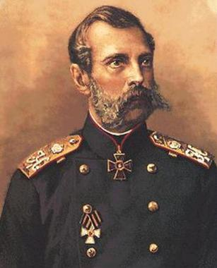
Царь - освободитель Александр II
Александр Николаевич из династии Романовых родился 17 апреля 1818 года и получил блестящее воспитание как будущий император. Взошел на престол в 1855 году. В русскую историю вошёл как Александр II - Освободитель.

Slide 5
Так выглядела Красная площадь в день коронации Александра II.

Slide 6
Встреча с крестьянами.

Slide 7
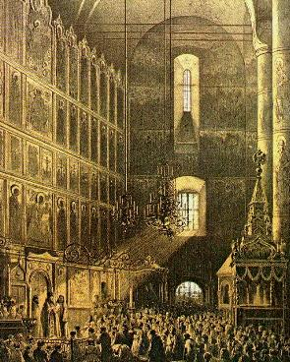
Манифест 1861 года.
«Согласно «Общему положению о крестьянах, вышедших из крепостной зависимости» крестьяне могут без разрешения помещика торговать, жениться, а так же отлучаться с места жительства. Они получают право поступать в учебные заведения, открывать фабрики и торговые лавки. Но крестьяне всё ещё обязаны работать на помещика до тех пор, пока они не выкупят свой участок земли, и платить ему за разрешение ловить рыбу и заготавливать дрова».

Slide 8
Чтение манифеста на усадьбе помещика.
Манифест - открытый лист, письмо; объявление, оглашение правительством о каком-либо государственном деле; всенародное объявление ( из словаря В. И. Даля)
В результате реформы было освобождено 20 млн. крестьян

Slide 9
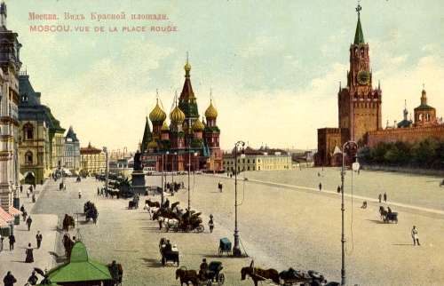
Москва и Петербург конца 19 века.

Slide 10
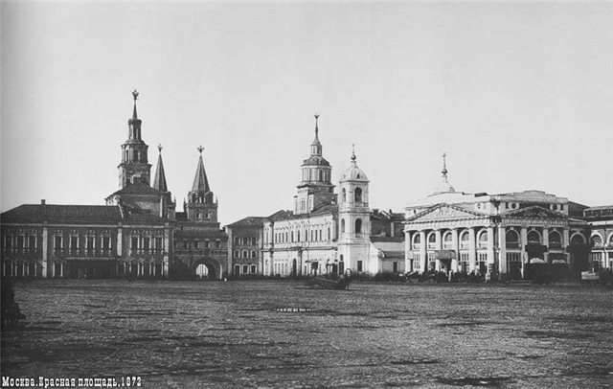

Slide 11
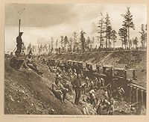
Строительство транссибирской магистрали

Slide 12
Памятник Александру II в Москве.
.

Slide 13
Закончи предложение.
-Отмена крепостного права произошла в …… году - Манифест о крестьянской вольности подписал…………………………………………………………….. . -За это его назвали …………………………………………….. . В конце 19 века в городах появились ……………, ……………, ………………, ………………….. . Первая железная дорога открылась ……… году и пролегла между ……………………………………………………. .
Транссибирская магистраль связала …………………… ………………………………………………………………………………… .

Slide 14
Спасибо за урок !

